Slide 1
第3章 高频小信号放大器

Slide 2
主要内容
3.1 概述
3.2 晶体管高频小信号等效电路与参数
3.3 单调谐回路谐振放大器
3.4 多级单调谐回路谐振放大器（结论）
3.5 双调谐回路谐振放大器（结论）
3.6 谐振放大器的稳定性
3.7 放大器中的噪声
3.8 噪声的表示和计算方法

Slide 3
3.1 概述
高频小信号放大器的特点
  频率较高：中心频率一般在几百KHz到几百MHz，带宽在几Khz到几十MHz；
  通常，高频信号都是窄带信号，即被放大信号的频带宽度小于或远小于其中心频率。因此，高频小信号放大器的基本类型是频带放大器 。它是以各种选频电路作负载的，如并联谐振回路、耦合回路及各种滤波器。高频小信号放大器也称调谐放大器或谐振放大器。
  小信号：信号较小故工作在线性范围内(甲类放大器)。
高频小信号放大器的质量指标
  增益（放大倍数）
电压增益：
分贝表示：
功率增益：
分贝表示：

Slide 4

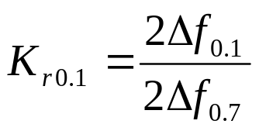
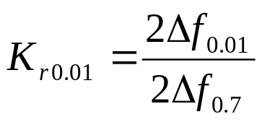
3.1 概述（续1）
  通频带
  放大器的电压增益下降到最大值的 时所对应的频率范围，用 表示。通频带 也称3dB带宽。
  选择性
  放大器从含有各种不同频率的信号总和（有用和有害的）中选出有用信号，排除有害（干扰）信号的能力。选择性指标是针对抑制干扰而言的。这里仅介绍矩形系数和抑制比两个选择性指标。
  矩形系数
  如图为频带放大器理想的和实际的频率特性。为评定实际曲线的形状接近理想矩形的程度，引入矩形系数，用 表示。
  愈接近1，滤除邻近波道干扰的能力愈强。

Slide 5
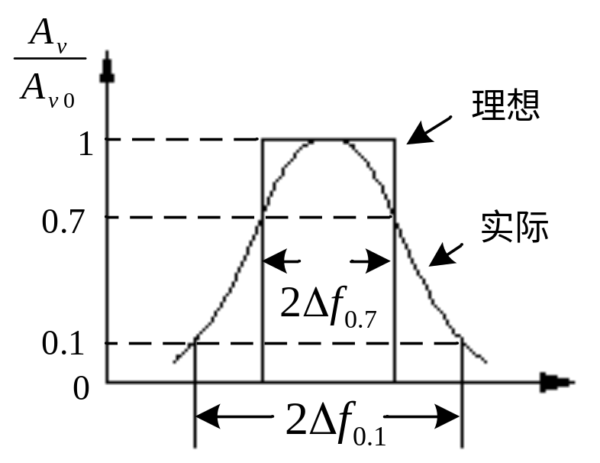
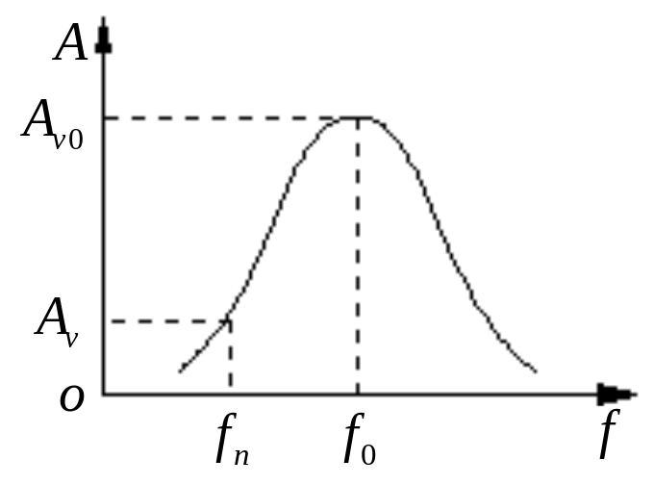
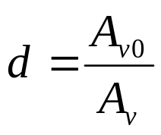
3.1 概述（续2）
  抑制比
  或称称抗拒比，通常说明对某些特定组合频率，如中频、像频等频率抑制能力。
  用 表示放大器对干扰的抑制能力，用dB表示为
频带放大器理想的和实际的频率特性
频带放大器的谐振曲线

Slide 6
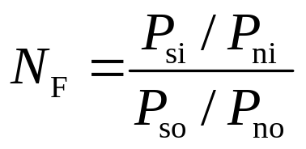
3.1 概述（续3）
  工作稳定性
  指放大器的直流偏置、晶体管参数和电路元件参数等发生变化时，放大器主要特性的稳定程度。
  为使放大器稳定工作，必须采取稳定措施，即限制每级增益，选择内反馈小的晶体管，应用中和或失配方法等。
  噪声系数
  在多级放大器中，前两级的噪声对整个放大器的噪声起决定作用，因此要求它的噪声系数应尽量小。
以上这些要求，相互之间即有联系又有矛盾。增益和稳定性是一对矛盾，通频带和选择性是一对矛盾。因此应根据需要决定主次，进行分析和讨论。

Slide 7
3.2 晶体管高频小信号等效电路与参数
3.2.1 形式等效电路（网络参数等效电路）
3.2.2 混合π等效电路（物理模拟等效电路）
3.2.3 混合π等效电路参数与形式等效电路y参数的转换
3.2.4 晶体管的高频参数

Slide 8
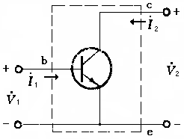
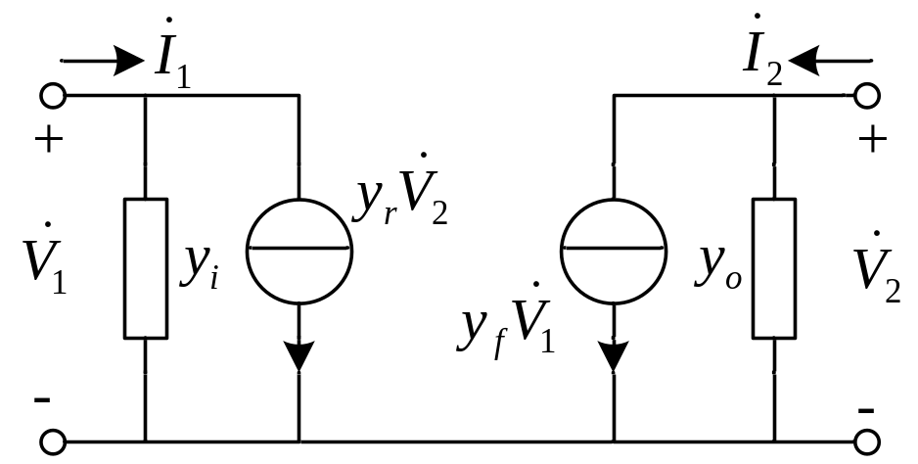

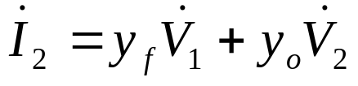
3.2.1 形式等效电路（网络参数等效电路）
将晶体管等效地看成有源四端网络，用一些网络参数来组成等效电路。
晶体管（共射极）的y参数等效电路
晶体管共射极电路

Slide 9
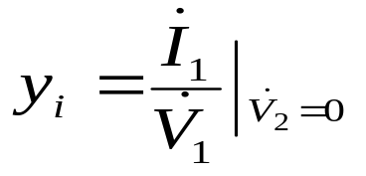

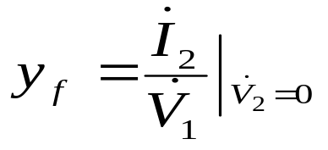
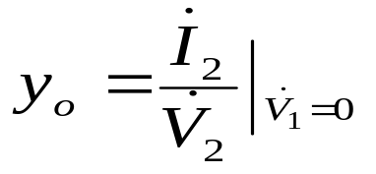
3.2.1 形式等效电路（网络参数等效电路）（续1）
称为输出短路时的输入导纳
称为输入短路时的反向传输导纳
称为输出短路时的正向传输导纳
称为输入短路时的输出导纳
短路导纳是晶体管本身的参数，与外电路无关，所以称为内参数；晶体管构成放大器后，输入输出导纳不仅与晶体管有关，而且与外电路有关，故又称外参数。
y（导纳）参数特点：便于测量；随频率变化；物理含义不明显。

Slide 10
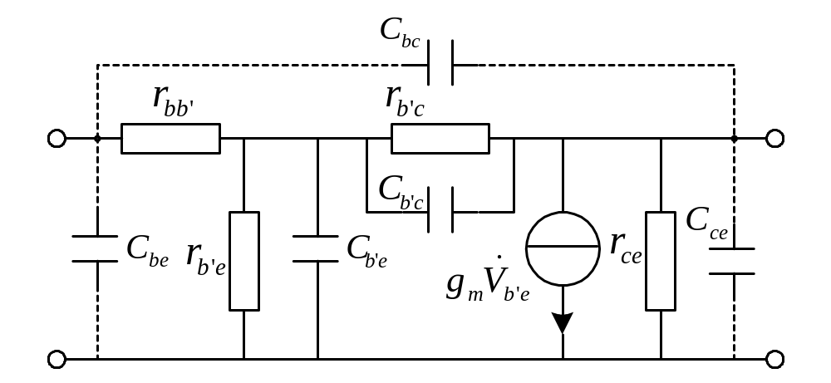
3.2.2 混合π等效电路（物理模拟等效电路）
y参数等效电路适用于任何四端（或三端）器件，不牵涉晶体管的物理机构和工作的物理过程。混合π等效电路是由物理模拟方法得到的物理等效电路，如图所示。
混合π等效电路
把晶体管内部的物理过程用集中元件RLC表示，每一个元件与发生的某种物理过程有明显的关系。

Slide 11

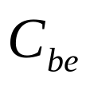
3.2.2 混合π等效电路（物理模拟等效电路） （续1）
基极电阻
集电结电阻
集射极电阻
发射结电阻
发射结电容
集电结电容
晶体管引线和封装结构形成的附加电容，
一般高频工作状态时可忽略。
晶体管的放大作用是通过等效电流源 表现出来的。
称为晶体管的跨导，可表示为
特点：物理含义明确；不随频率变化；不易测量。

Slide 12
3.2.3 混合π等效电路参数与形式等效电路y参数的转换
π参数可以由晶体管手册上查得，在分析电路时，为了方便，常常用y参数。 两种参数之间的关系分析详见书本。为了计算方便，y参数可表示为：
表示共发射极的y参数
可用π参数表示

Slide 13


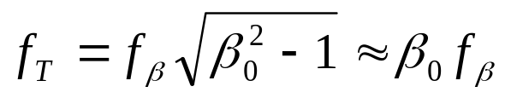

3.2.4 晶体管的高频参数
截止频率
如图所示为晶体管的共射极电流放大倍数β随工作频率f 变化的曲线。
特征频率
当频率增高，使 的值下降到1时的频率。
（近似条件 ）

Slide 14
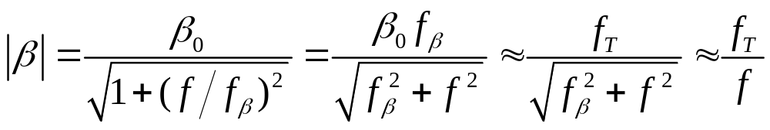


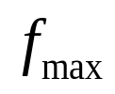

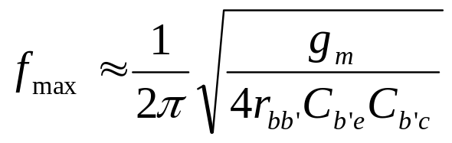


3.2.4 晶体管的高频参数（续1）
最高振荡频率
晶体管功率增益 时的工作频率称为最高振荡频率 。
通常，晶体管的工作频率 应等于最高振荡频率的1/3~1/4。
以上三个频率参数的大小顺序为：

Slide 15








3.3 单调谐回路谐振放大器
单调谐回路谐振放大器
采用共射极结构。
为偏置电阻，决定直流工作点；
为高频旁路电容，用以消除
对放大倍数的影响；
为输入耦合电容；
为高频去耦电路，用以防止本级高频信号串入电源影响其它电路，同时也阻止了其它电路的高频信号通过电源影响本级；
为并联谐振回路，做集电极负载。

Slide 16
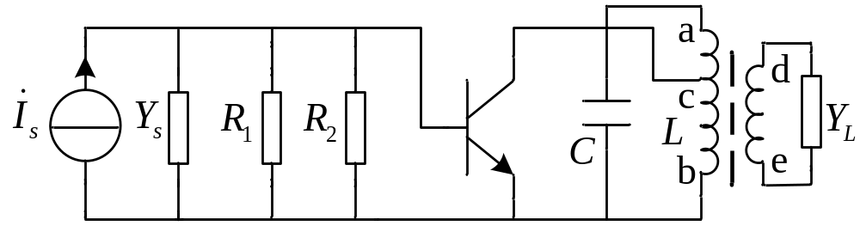



3.3 单调谐回路谐振放大器（续1）
单调谐放大器的高频等效电路
代入晶体管y参数后的高频等效电路
设 和 都很大，即两者对应电导之和远小于本级晶体管的输入导纳 。输入一般由前级放大器作信号源，输出一般是接后一级放大器。 ， 为并联谐振回路的谐振电阻。
Notes:
这里假设下一级仍为同样的晶体管电路，故YL即为下级的输入导纳yie2（注意实际应该为下一级放大器的输入导纳Yi，它除yie2 外还包括了yre的影响，但该影响可以通过消除，故这里不考虑）

Slide 17
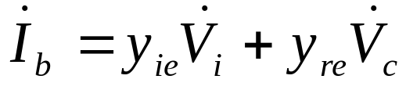

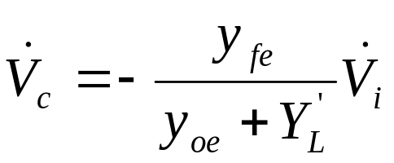
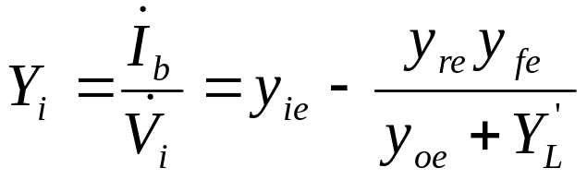
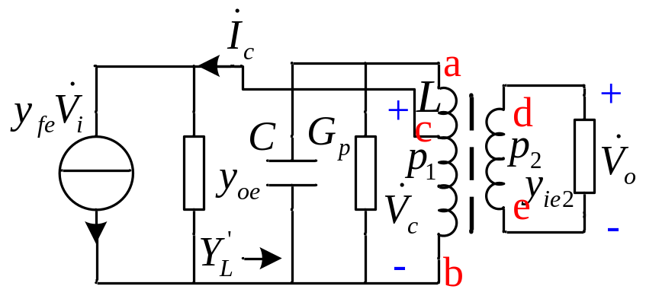


3.3 单调谐回路谐振放大器（续2）
由图可得
（1）
（2）
（3）
代表由集电极c向右看进去的回路总导纳。
（3）代入 （2）得
（4）
（4）代入 （1）得
另由图有晶体管集电极c的接入系数
负载端的接入系数

Slide 18

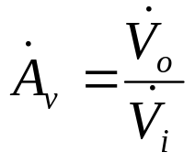



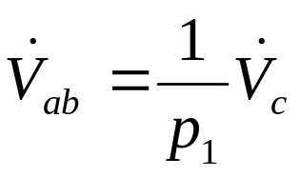
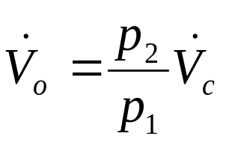
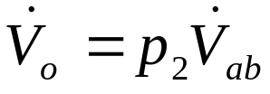
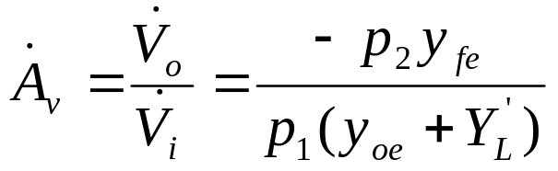

3.3 单调谐回路谐振放大器（续3）
下面逐项分析质量指标：
  电压增益
由（4）式有 和 得关系，下求 和 的关系：
（4）
下求

Slide 19


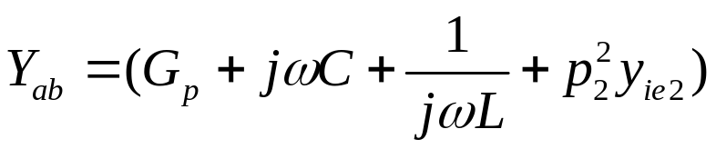
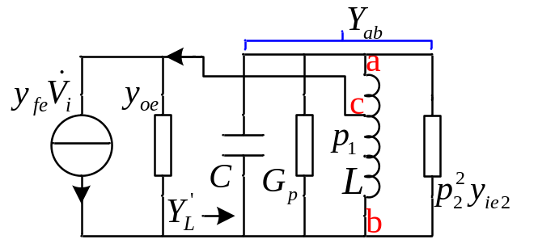
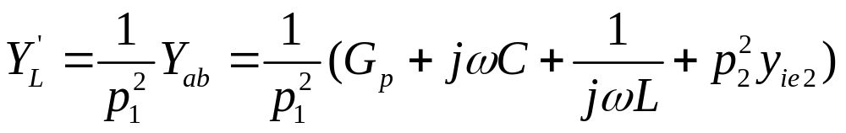
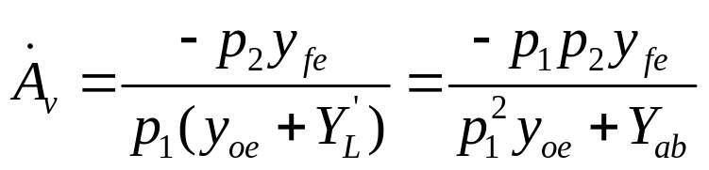

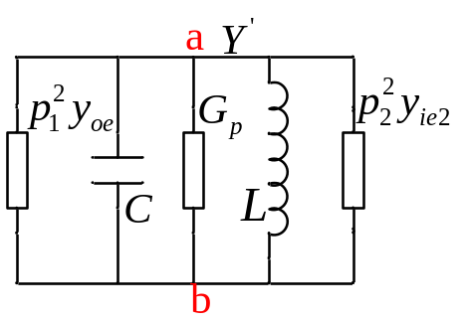
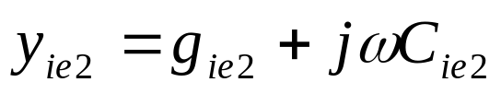
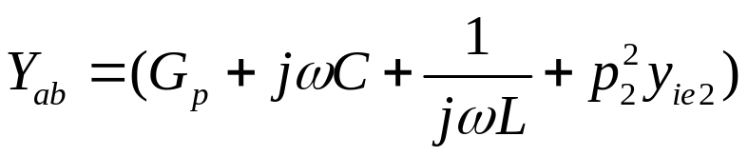
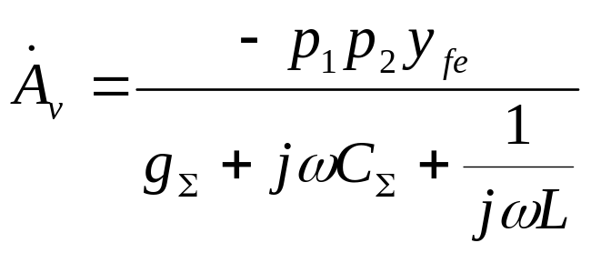



3.3 单调谐回路谐振放大器（续4）
设ab两点间的负载方向导纳为 ，则
将 转换到集电极上（cb两点间）得集电极负载为
Notes:
课本上的两个不同符号表示。

Slide 20
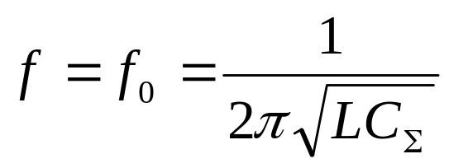
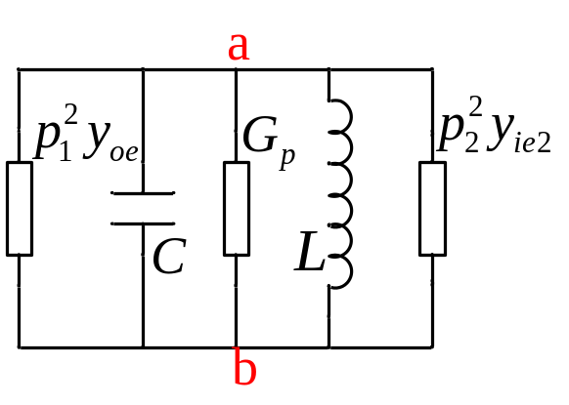
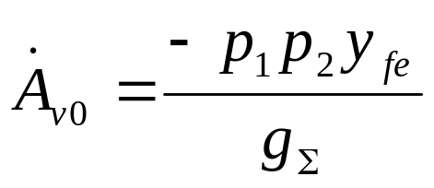



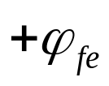



3.3 单调谐回路谐振放大器（续5）
当谐振时，即信号频率 时
谐振时, 的负号表示输入与输出之间有180°相差，但由于 是复数存在相角 ，因此输入输出之间相差为180° 。
为了获得最大的功率增益，应适当选取 和 的值，使满足阻抗匹配：
则有
匹配时的电压增益
（忽略回路本身的损耗 ）
课本例3.3.1,p71

Slide 21


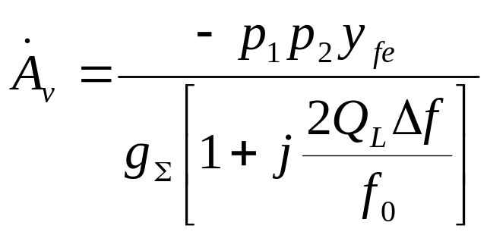

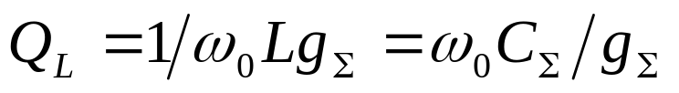
3.3 单调谐回路谐振放大器（续6）
当信号频率 在 附近时， 可表示为
其中 为有载品质因数。

Slide 22

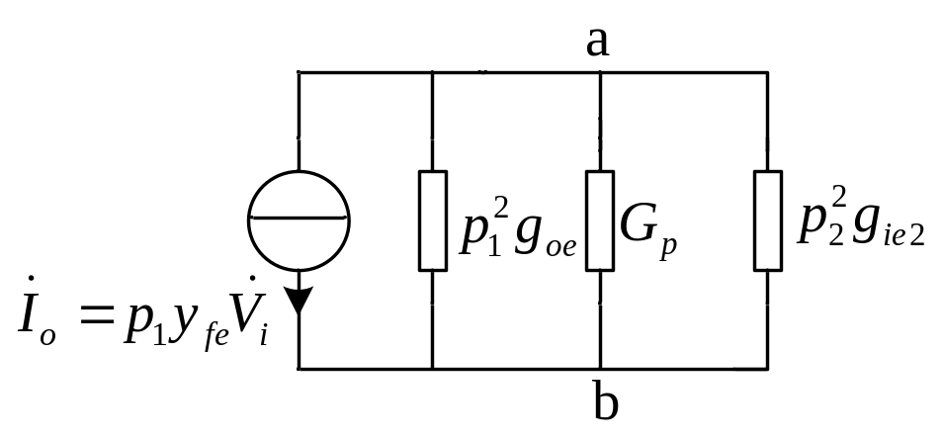
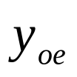
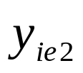
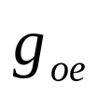
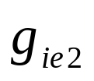
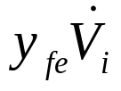
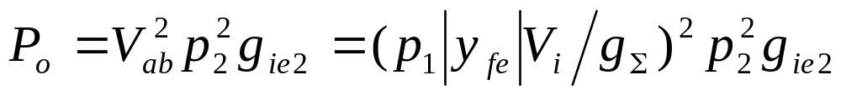
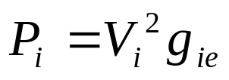



3.3 单调谐回路谐振放大器（续7）
  功率增益
  谐振时输出回路部分等效如图。
  前图中的 和 分别变为
  和 ，并将它们和电流源
  都转化到ab端考察。
由图可知
谐振时输出回路的简化等效电路
由前图可知
故有谐振时的功率增益
用分贝表示
如前后级采用
相同晶体管

Slide 23







3.3 单调谐回路谐振放大器（续8）
  忽略回路本身的损耗 ，则匹配条件为
故最大功率增益为（前后级采用相同的晶体管）
实际情况不能忽视 作用时，则
空载品质因数
分贝表示
回路插入损耗

Slide 24









3.3 单调谐回路谐振放大器（续9）
  放大器的通频带
随频率 变化的曲线，称为放大器的谐振曲线。
由前有
当令 时，可得
课本例3.3.2,p74
则可知
与回路总电容 和通频带 的乘积成反比。

Slide 25




3.3 单调谐回路谐振放大器（续10）
  选择性
令 时，可得
据矩形系数的定义可得
由 可知，单调谐放大器的邻道选择性差。

Slide 26

3.3 单调谐回路谐振放大器（续11）
级间耦合网络
采用第二章的阻抗变换电路。
单调谐放大器的设计过程：
设计流程；工程经验值
课本例3.3.3,p76

Slide 27


3.4 多级单调谐回路谐振放大器
多级单调谐放大器
设有m级单调谐放大器级联，有以下几个结论：
本节自学，了解

Slide 28


3.5 双调谐回路谐振放大器
单级双调谐放大器的通频带（临界耦合时， ）
本节自学，了解

Slide 29
3.6 谐振放大器的稳定性
3.6.1 稳定性分析
3.6.2 单向化

Slide 30








3.6.1 稳定性分析
由3.3节知，由于 的反馈作用，放大器的输入导纳 包含一反馈导纳 。
如果放大器的输入端接有谐振回路（或是前级的输出回
路），由于反馈导纳的存在，使得放大器输入回路的谐
振特性受到了影响，反馈电导 使回路的等效 值发
生变化，反馈电纳 使回路失谐。

Slide 31





3.6.1 稳定性分析（续1）
产生自激的条件
如果在某些频率上 为负值并抵消回路原有电导，则放大器将处于自激振荡状态而无法正常工作。
下面分析产生自激振荡的条件：
设输入端谐振回路的导纳为 ，则当
总导纳为 时产生自激振荡。
此时总电导为零，即放大器的反馈能
量抵消了回路损耗能量，且电纳部分
也恰好抵消。
等效输入回路
左边项数值可作为
判断放大器是否稳
定的依据。
反向传输导纳
增大：反馈增强，左边项趋向于1，不稳定；
减小：反馈减弱，左边项远离1，稳定。
Notes:
＝0是振荡的临界,<0表产生能量,振荡。

Slide 32







3.6.1 稳定性分析（续2）
进一步考察左边项
假设放大器的输入、输出回路相同，则两者具有相同的
广义失谐量 和相角 ，可得
幅值条件
相位条件

Slide 33













3.6.1 稳定性分析（续3）
令
S称为谐振放大器的稳定系数。当 时 ，放大器才
能稳定工作。一般要求 。
当工作频率远低于晶体管的特征频率时有
可令
又由相位条件 知
可得

Slide 34






3.6.1 稳定性分析（续4）
据前
当 时有
由此可见，提高电压增益与
增加稳定性是相互矛盾的。

Slide 35




3.6.2 单向化
由于 的存在导致了放大器的不稳定，此时放大器可看作一“双向元件”。单向化就是消除 的反馈（
时， 主要决定于 ，而 又主要决定于
。），变“双向元件”为“单向元件”的过程。
单向化主要有两种方法：一种称为“中和法”，它通过外加中和电路（电阻和电容）来消除 的影响；另一种称为“失配法”，它是通过加大信号源电导和负载电导使之分别与输入阻抗和输出阻抗不匹配来实现的。
中和法由于调整麻烦及离散性大等原因已很少使用，失配法具有工作稳定和无须调整等优点被大量应用。失配法的典型电路是共发—共基放大器。

Slide 36


3.6.2 单向化（续1）
中和法
交流等效电路

Slide 37







3.6.2 单向化（续2）
失配法
以输出回路为例。
如果把负载导纳 取得比晶体管 大得多，即 ，那么输入导纳
消除了由于 的反馈作用对 的影响。
典型电路为共发—共基放大器。共基级的输入导纳 （很大）为共发级的负载导纳，因此可保证稳定性。

Slide 38
3.7 放大器中的噪声
3.7.0 概述
3.7.1 内部噪声的特点
3.7.2 电阻热噪声
3.7.3 天线热噪声
3.7.4 晶体管热噪声
3.7.5 场效应管热噪声

Slide 39
3.7.0 概述
热噪声
自然的
散粒噪声
闪烁噪声
噪声
（一般指内部噪声）
交流哼声
人为的
感应噪声
接触不良噪声
天电干扰
自然的
宇宙干扰
干扰
（一般指外部干扰）
大地干扰
工业干扰
人为的
无线电干扰

Slide 40







3.7.1 内部噪声的特点
特点
主要由电阻、谐振电路和晶体管内部的带电微粒无规则运动所产生。具有起伏噪声的性质，是一种随机过程。
描述方法
  起伏噪声电压的平均值
  为噪声电压。
  代表直流分量。
  起伏噪声电压的均方值
代表均方值，代表功率。
表示均方根值，代表有效值。

Slide 41






3.7.1 内部噪声的特点（续1）
  对于交流噪声 ，有
  非周期噪声电压的频谱
  起伏噪声的功率谱
  白噪声
单个噪声脉冲可得其频谱，但整个噪声由于其随机性，频谱不
能由多个噪声脉冲频谱叠加而成。不过，整个噪声的功率谱可
以确定。
令
其中 称为噪声功率谱密度，单位为W/Hz，则
起伏噪声在极宽的频带内具有均匀的功率谱密度（ ），
因此称其为白噪声。

Slide 42









3.7.2 电阻热噪声
产生机理
表示
电阻内部的自由电子在一定温度下，受热激发后做的无规则运动。
功率谱密度：
噪声电压均方值（噪声功率）：
噪声电流均方值：
噪声电压有效值：
：玻尔兹曼常数，等于
：电阻的热力学温度，
：噪声带宽，单位为Hz
： 内的电阻值
： 内的电导值

Slide 43



3.7.2 电阻热噪声（续1）
电阻的噪声等效模型
多个电阻串联：
多个电阻并联：

Slide 44




3.7.3 天线热噪声
产生机理
表示
天线周围的介质微粒热运动产生的扰动电磁波辐射，这种辐射被
天线吸收，然后又由天线辐射出去。
天线等效电路由辐射电阻 和电抗 组成，则
其中 为天线等效噪声温度，与周围介质的密度和温度分布及天
线的方向性有关。

Slide 45



3.7.4 晶体管的噪声
热噪声
  热噪声：主要存在于基极电阻 内。
  散粒噪声：单位时间内注入基区的载流子数目不同，因而到达集电极的载流子也不同。具体表现为 、 的起伏。
  分配噪声：集电极电流随基区载流子复合数量的变化而变化所引起的噪声。亦即由发射极发出的载流子分配到基极和集电极的数量随机变化引起。
  闪烁噪声：主要在低频范围产生，高频工作时可不考虑。
白噪声
晶体管
噪声
散粒噪声
分配噪声
一般为
有色噪声
闪烁噪声（1/f 噪声）

Slide 46
3.7.5 场效应管的噪声
栅极内的电荷不规则起伏所引起的噪声
沟道内的电子不规则热运动所引起的热噪声
场效应
管噪声
漏源极之间的等效电阻的热噪声
闪烁噪声

Slide 47
3.8 噪声的表示和计算方法
3.8.1 噪声系数
3.8.2 噪声温度
3.8.3 多级放大器的噪声系数计算
3.8.4 灵敏度
3.8.5 等效噪声频带宽度
3.8.6 减小噪声系数的措施

Slide 48











3.8.1 噪声系数
信噪比：某一特定点上信号功率与噪声功率的比值，
用 或 表示。
放大器的噪声系数：输入端信噪比与输出端信噪比的比值，即：
含义：表示信号通过放大器后，信噪比变差的程度。如果放大器为理想无噪声线性网络， 或
否则， 。 的另一表示为：
其中 为放大器的功率增益， 为输入噪声经放大器放大后输出的噪声，可见， 与输入信号大小无关。

Slide 49



3.8.1 噪声系数（续1）
放大器的输出噪声 实际上包括两部分：一部分为输入噪声经放大器放大后输出的噪声 ；另一部分为放大器本身（内部）产生的噪声在输出端呈现的噪声功率 。所以

Slide 50


3.8.1 噪声系数（续2）
当四端网络的输入阻抗和输出阻抗变化时，输入、输出的信号和噪声功率表示很麻烦，为方便计算和测量 ，引入额定功率和额定功率增益来定义之。
表示额定功率和噪声系数的电路
输入、输出均匹配时，即 时，输入、输出信号的功率称为额定输入、输出功率。

Slide 51




3.8.1 噪声系数（续3）
额定输入信号功率为：
额定输入噪声功率为：
额定功率增益为额定输出功率与额定输入功率之比：
相应的噪声系数可定义为：
可以证明当输入输出不匹配时上式仍成立。

Slide 52






3.8.2 噪声温度
用以将放大器内部噪声折算到输入端，便于计算
内部噪声
即有 ，称为噪声温度。
则有总的输出端噪声功率为：

Slide 53








3.8.3 多级放大器的噪声系数计算
当各级输入输出匹配时，有
由上式可知第一级放大器本身所产生的额定输出噪声功率为
同理有
第二级放大器的额定输出噪声功率为
二级级联放大器示意图

Slide 54





3.8.3 多级放大器的噪声系数计算（续1）
由于
故
可得
主要取决于
前一、二级
同理可得m级放大器级联时的总噪声系数

Slide 55
3.8.3 多级放大器的噪声系数计算（续2）
晶体管、场效应管放大级的噪声系数计算（了解、自学）
晶体管放大级噪声系数的特点：
工作频率较低时，噪声系数几乎与工作频率无关。主要是基极电阻的热噪声和散粒噪声，是白噪声。
工作频率较高时，噪声系数随工作频率增加而增加。除热噪声和散粒噪声外，主要是分配噪声。
工作频率很低时，1/f 噪声不可忽略。

Slide 56





3.7.4 灵敏度
当系统输出信噪比（ ）给定时，有效输入信号功率 称为系统灵敏度。与之相应的输入电压称为最小可检测信号。
由前，匹配时的输入噪声功率为
则系统灵敏度为
由 可得最小可检测信号电压。
P.116例3.10.1

Slide 57













3.7.5 等效噪声频带宽度
讨论白噪声通过线性四端网络后的情况。
设四端网络的电压传输系数为 （模为 ），输入端噪声功率谱密度为 ，则输出端噪声功率谱密度为
输出噪声为
图中绿色曲线为 ，其与横坐标间的面积代表输出噪声功率。
为了简化噪声计算，引入等效噪声带宽 。
按功率相等进行等效，图中，以
为中心， 为高， 为宽做一矩形（紫色线），其面积与绿色线面积相同。
等效噪声带宽示意图

Slide 58



3.7.5 等效噪声频带宽度（续1）
如果 是均匀的（为常数），则有
也有

Slide 59
3.7.6 减小噪声系数的措施
常用措施有：
选用低噪声的器件和元件
正确选择晶体管放大级的直流工作点：Fn与内部参数有关，内部参数与直流工作点有关
选择合适的信号源内阻：存在最佳的信号源内阻，满足放大器Fn最小
选择合适的信号工作带宽
选择合适的放大电路：如共发-共基放大器是高稳定和低噪声电路
降低工作温度，减小热噪声
适当减小接收天线的馈线长度
电源

Slide 60
本章作业
3.9
3.27
3.28

Slide 61




附1
分母

Slide 62









附2
输入端
输入回路
晶体管

Slide 63





附2（续1）
输出端
晶体管
输出回路
令
与输入端类似有：

Slide 64



附2（续2）
设输入端与输出端相同有：

Slide 65
附3
线圈电感的经验公式

Slide 66







